Slide 1


Slide 2


درس هجدهم: قبله و مکان نمازگزار

Slide 3
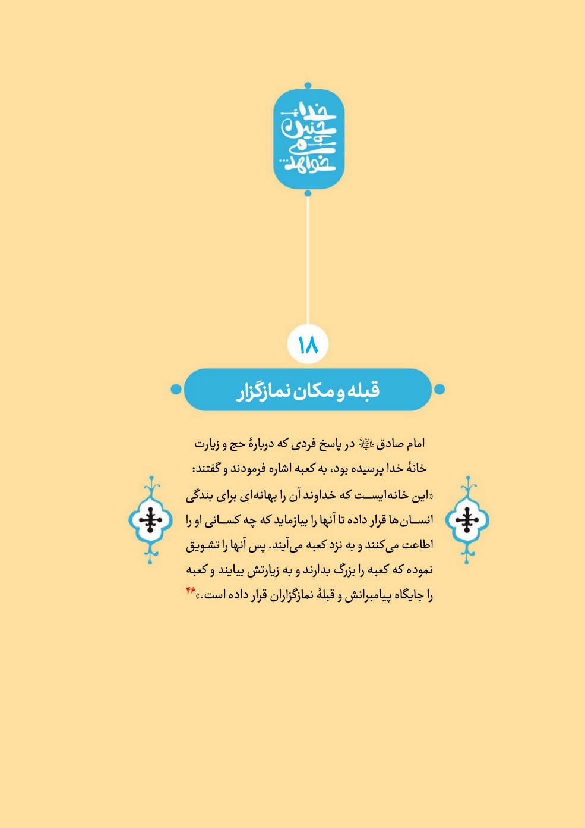
Notes:
(ویژه مربی):
اهداف کلی درس
در این درس انتظار می‏رود که دانش‏آموز:
- به شمول علم خدا به جزئیات و کلیات جهان هستی توجه پیدا کند؛
- از تأثیر توجه به علم خدا بر احوال انسان و ایجاد توکل و آرامش در او آگاه شود؛
- از تأثیر توجه به علم خدا بر احوال انسان و ایجاد روحیۀ تقوا و فروتنی در پیشگاه خدا آگاه شود.

Slide 4
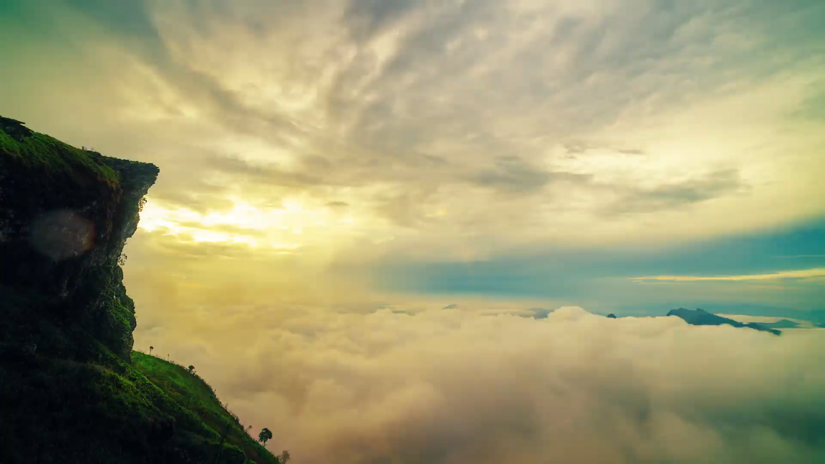
قبله و مکان نمازگزار
امام صادقعلیه‌السلام در پاسخ فردی که درباره حج و زیارت خانه خدا پرسیده بود، به کعبه اشاره نموده و فرمودند:
این خانه‌ای است که خداوند آن را بهانه‌ای برای بندگی انسان‌ها قرار داده تا آن‌ها را بیازماید که چه کسانی او را اطاعت می‌کنند و به نزد کعبه می آیند. پس آن ها را تشویق نموده که کعبه را بزرگ بدارند و به زیارتش بیایند؛ و کعبه را جایگاه پیامبرانش و قبله نمازگزاران قرار داده است.
Notes:
تاریخ پیدا کردن قبله

Slide 5
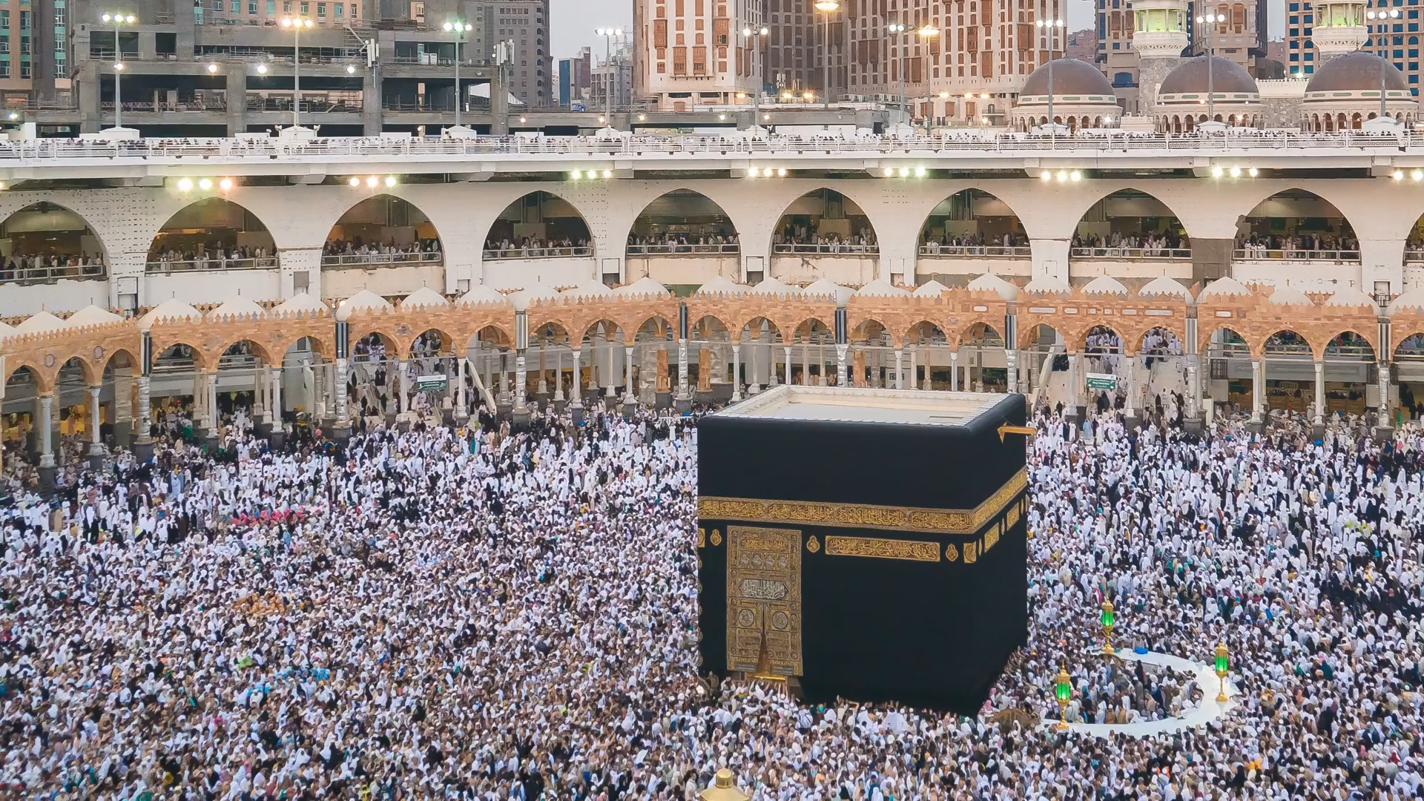
مسلمان باید برای به جا آوردن نماز رو به قبله بایستد،
یعنی به سوی خانه کعبه در مسجد الحرام در مکه.
کسی که می‌خواهد نماز بخواند، باید برای پیدا کردن قبله کوشش نماید
که یقین پیدا کند قبله کدام طرف است.

Slide 6

وقتی قبله پیدا نمی‌شود...
اگر کسی
به جهت قبله یقین پیدا نکرد،
باید از طریق محراب مساجد
یا جهت قبر مسلمانان
و یا راه های دیگر،
گمان حاصل کند.
Notes:
راه های دیگر مثل سمت طلوع و غروب خورشید، دریا و.....

Slide 7
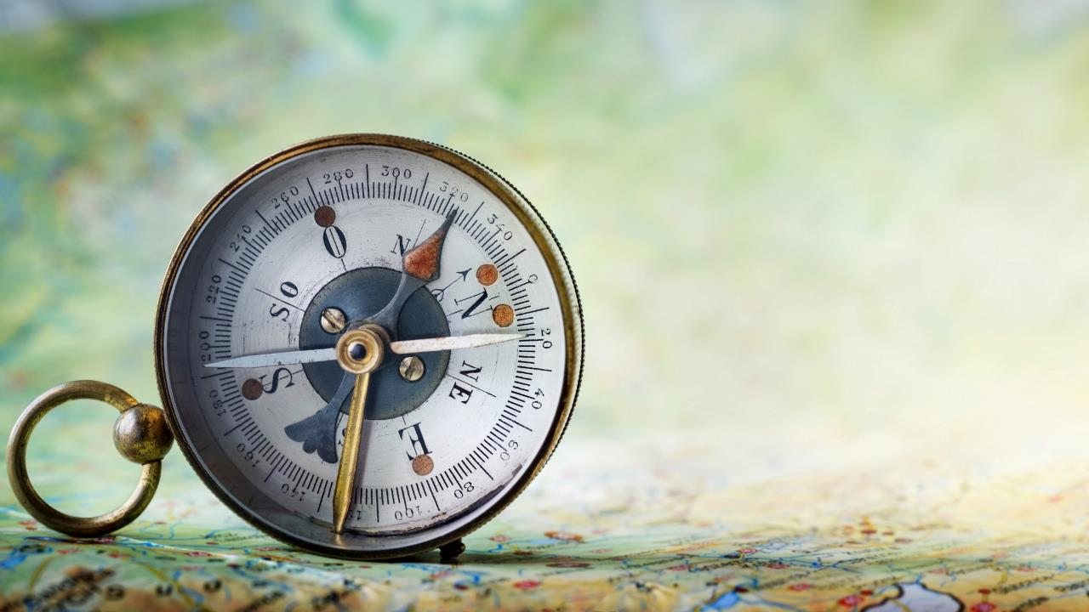
مسأله...
اگر در دو جهت احتمال قبله را می‌دهد، به هر دو طرف نماز بخواند.
اگر به هیچ طرفی گمان یا یقین پیدا نکرد، به هر طرف که نمازش را بخواند کافی است.

Slide 8

کی لازم نیست نمازمان رو به قبله باشد؟
نماز مستحبی را می توان در حال راه رفتن و یا سوار بودن در ماشین و قطار و... به جا آورد.
در این دو حالت رعایت قبله لازم نیست.

Slide 9

مکان نماز
1. مباح باشد یعنی غصبی نباشد.
* نماز در خانه یا فرش کسی که راضی نیست، باطل است.
* کسی که در مسجد یا نمازخانه جا گرفته،
نمی‌توان سرجای او نماز خواند.

Slide 10

مکان نماز
2. بی‎حرکت باشد
نباید مانع از :
* استقرار و آرامش بدن
* انجام دادن رکوع و سجود صحیح بشود.

Slide 11
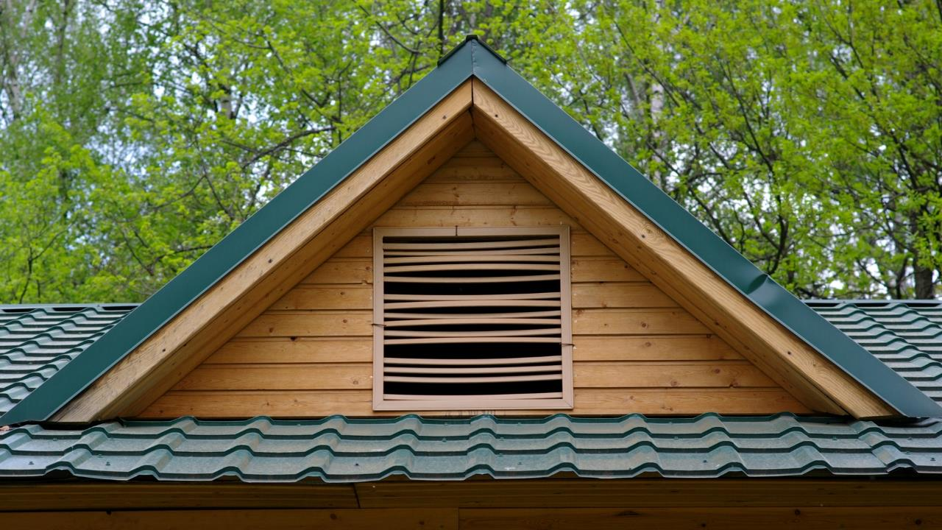
مکان نماز
3. تنگ و سقف آن کوتاه نباشد.
* قیام ، رکوع و سجود را
کامل انجام دهد.
* باد، باران و جمعیت برای نمازش مشکلی ایجاد نکند.
Notes:
سجده های اهل سنّت در مسجد الحرام
نماز خواند در مسیر زائران
احتمال بدهد که می تواند نمازش را کامل کند.
اسلاید بعدی برای برادران و بعدی اش برای خواهران

Slide 12
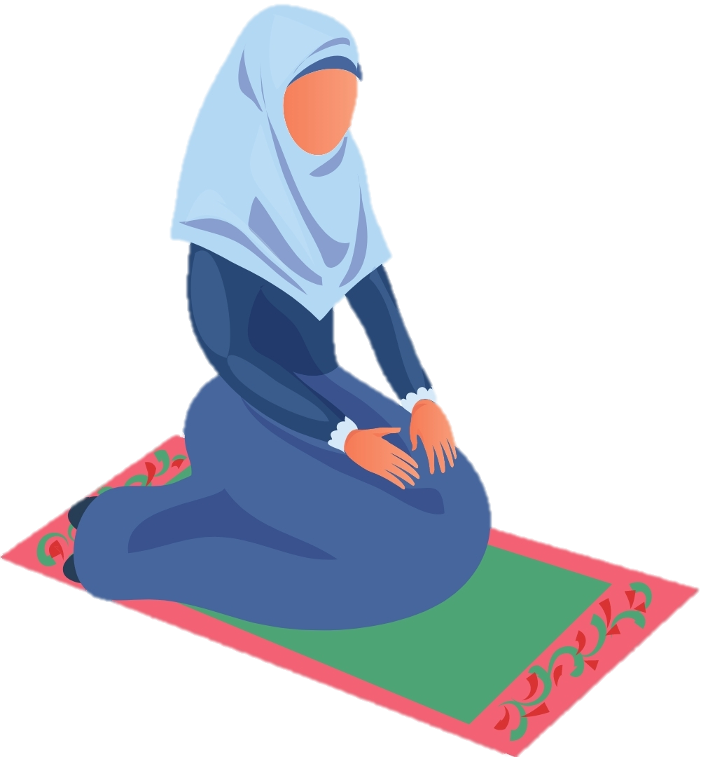
مکان نماز
4. محل سجده پاک باشد.
* محل سجده = جایی که پیشانی را روی آن می گذاریم (مُهر)
* نجاست سایر مکان ها مانعی ندارد، مگر این که نجاستش به بدن و لباس سرایت کند.
Notes:
سؤال: نجاست چگونه سرایت پیدا می کند؟
نکته : بهتر است مکان نماز گزار به کلّی پاک باشد.

Slide 13
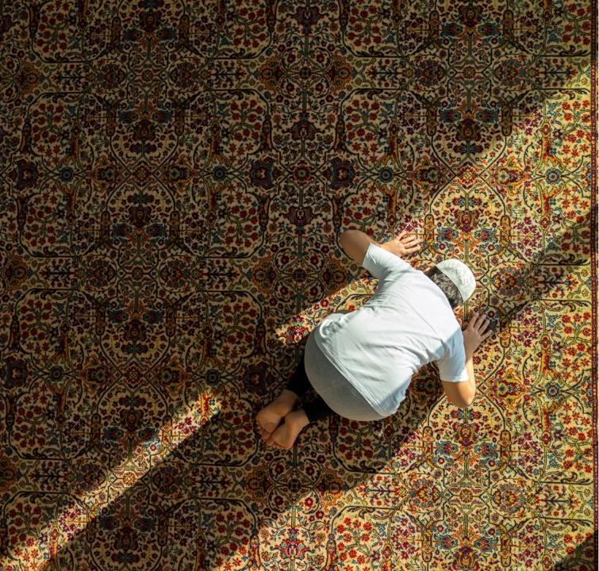
مکان نماز
5. جای سجده
بالاتر از بقیه اعضا نباشد.
* مگر کمتر از چهار انگشت بسته

Slide 14
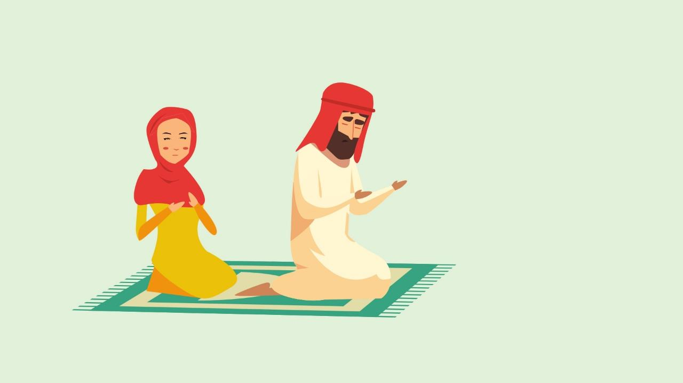
مکان نماز
6. مرد جلوتر از زن
(حتّی اگر به هم محرم باشند)
مگر این که
* یا بینشان پرده، دیوار یا... باشد.
* یا فاصله‌شان بیش از 5 متر باشد.

Slide 15
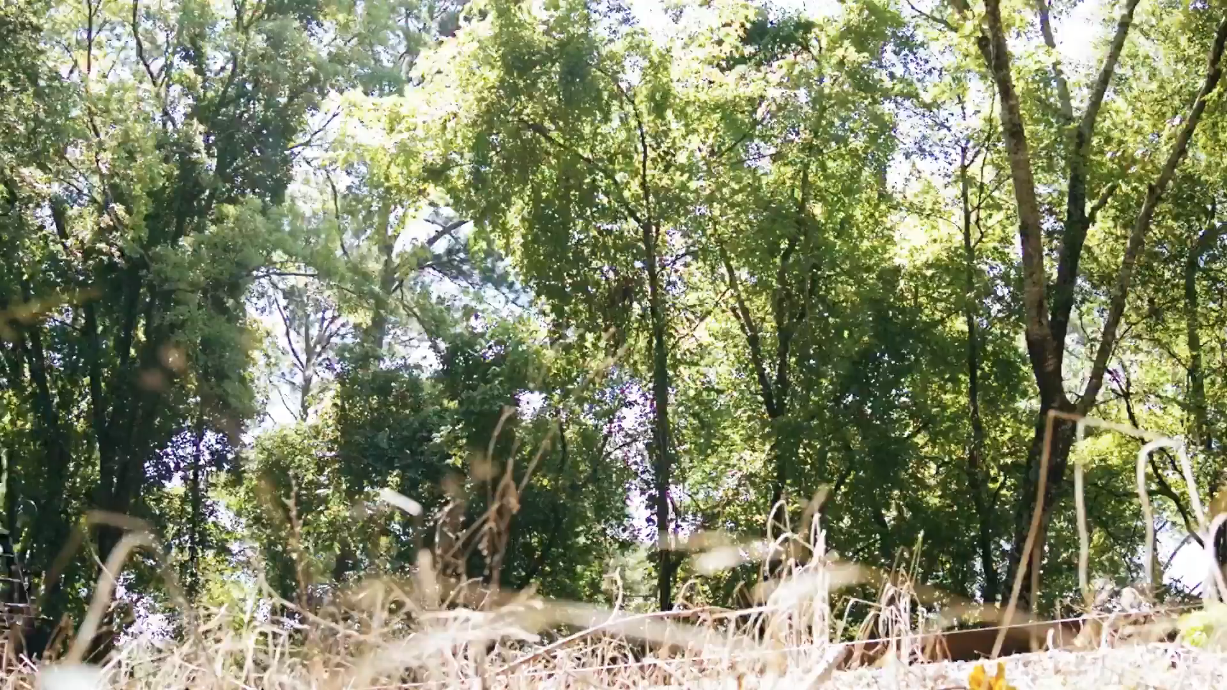
نکــــته!
در حال ناچاری، نماز خواندن در چیزی که حرکت می کند اشکالی ندارد؛ ولی باید تا حد امکان قبله را مراعات کند.
Notes:
اگر از قبله منحرف شد، ذکر را قطع کرده و به طرف
اسلاید بعد مخصوص برادران و بعدی اش مخصوص خواهران

Slide 16
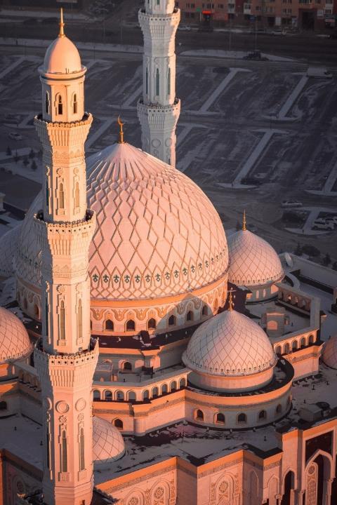
مستحبات مکان نماز
مستحب است
نماز در مسجد خوانده شود،
زیرا بسیار به آن سفارش شده است.

Slide 17
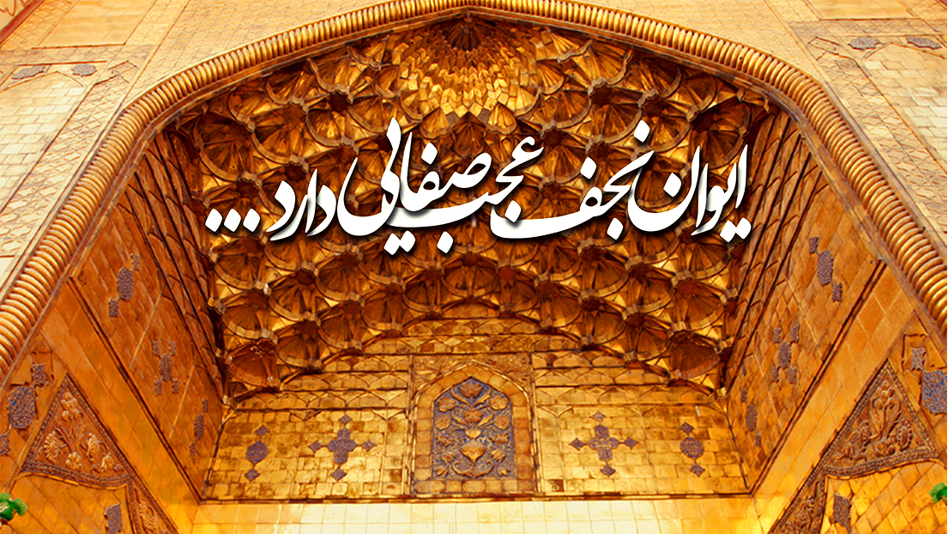
طبق برخی روایات،
نماز در کنار مرقد امیرالمؤمنین‌علیه‌السلام
برابر با دویست هزار نماز است.
Notes:
نماز در حرم امامان علیهم السلام مستحب است.

Slide 18

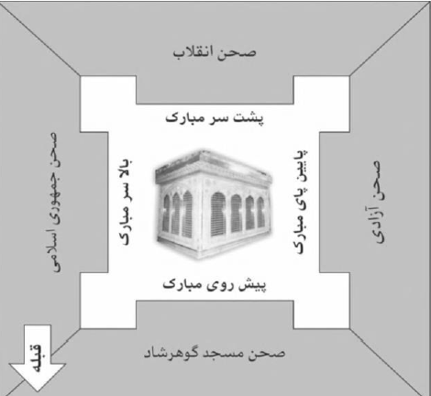
مسأله
نماز خواندن
جلوتر از قبر پیامبر و ائمه‌علیهم‌السلام
اگر بی احترامی به حساب بیاید جایز نیست.

Slide 19
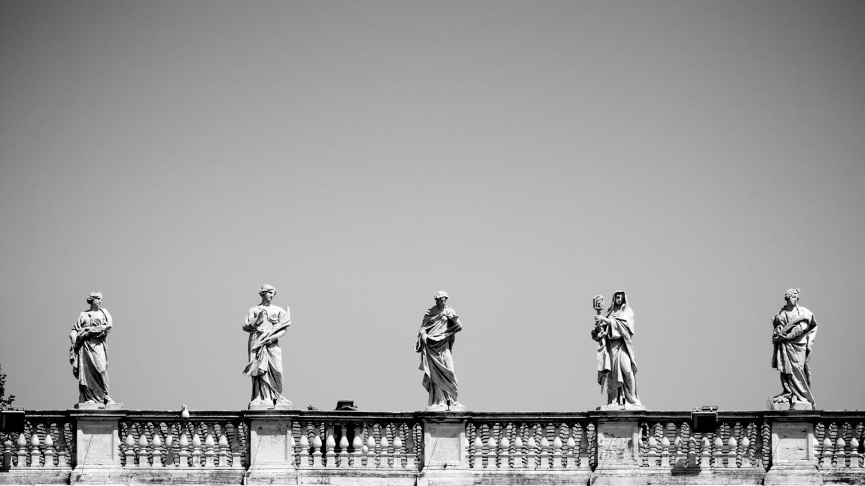
بیشتر بدانیم...
مکان‌های مکروه برای نماز خواندن
در جایی که عکس یا مجسّمه چیزی که روح دارد.
مقابل انسان
مقابل دری که باز است.
در جادّه و خیابان و کوچه
روبه‌روی آتش و چراغ
مگر این که روی آن را پرده بکشند.
Notes:
خیابان و کوچه: در صورتی که زحمتی برای عابران ایجاد نکند وگرنه حرام است ولی باطل نیست
در محل عبور و مرور مستحب است چیزی مثل تسبیح عصا

Slide 20
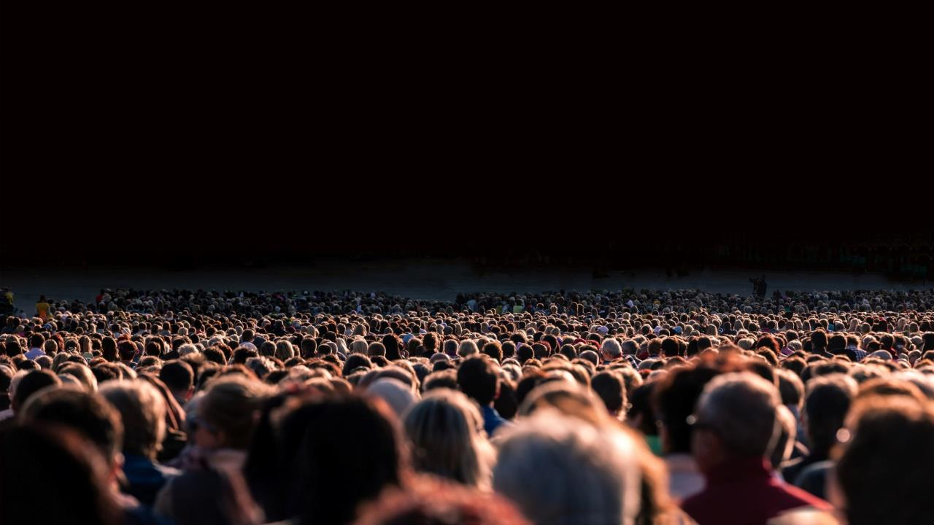
تمرین
آن روز در مسجد اصلا جا نبود
و کوثر مجبور بود درست جلوی در خروجی نماز بخواند.
اتفاقا نماز جماعت هم تا چند لحظه بعد تمام می شد و همه می خواستند خارج شوند. آیا کوثر می تواند آنجا نماز بخواند؟ چرا؟

Slide 21
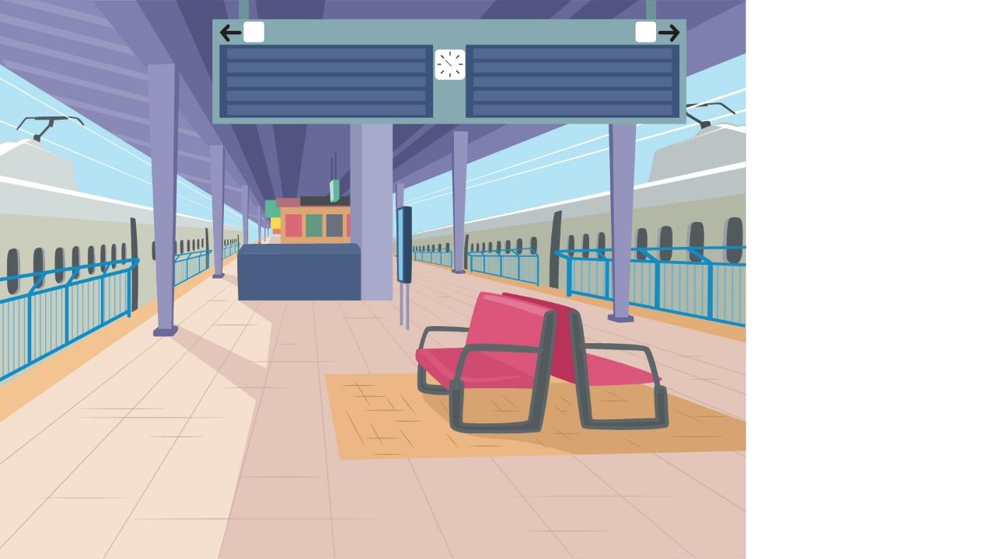
تمرین
من و پدرم
با قطار به مشهد می رفتیم. متاسفانه موقع توقف قطار، برای نماز صبح بیدار نشدیم.
وقتی از خواب پریدیم،
هنوز آفتاب نزده بود.
مسیر قطار نسبتا مستقیم و جهت قبله قابل تشخیص بود. آیا می‌توانستیم در کوپه قطار نماز بخوانیم؟

Slide 22
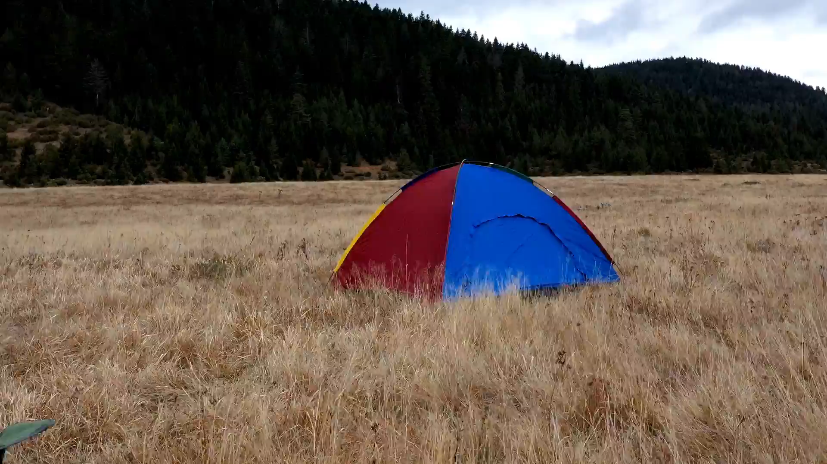
تمرین
با بچه‌های مدرسه
به اردو رفته بودیم.
باران شدیدی گرفت.
قرار شد زیر چادر نماز بخوانیم.
جای من اوّل صف بود
و نمی‌توانستم درست بایستم. یعنی مجبور بودم
کمی خودم را خَم کنم.
آیا نمازم صحیح بوده است؟

